Slide 1
信息检索研讨
Vector Model
YZ组
研讨：71118313 张晓铮
评分：71118415叶宏庭
日期：2021/05/24

Slide 2
01
01
算法实现
02
02
结果展示对比

Slide 3

算法实现

Slide 4
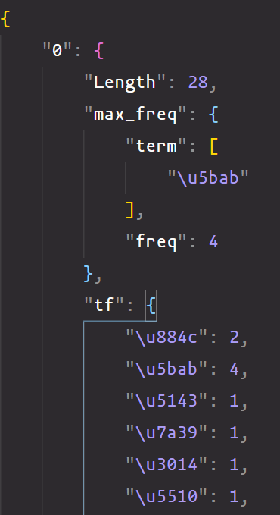
算法实现
文档向量

Slide 5
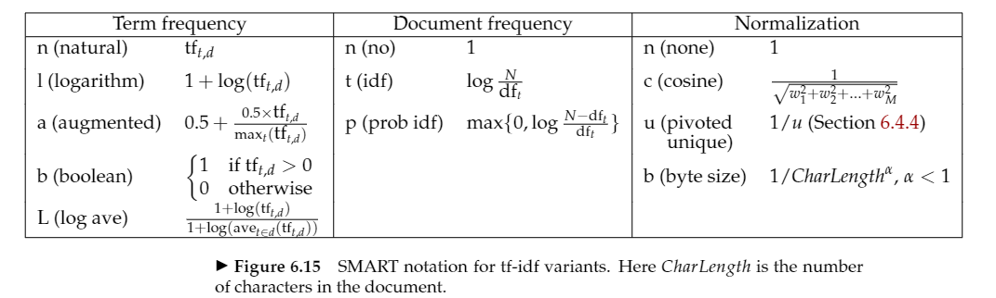
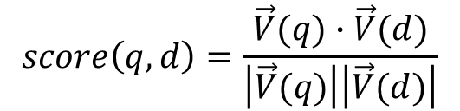
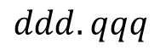
算法实现
Equation (6.12) is fundamental to information retrieval systems that use any form of vector space scoring. —— 6.4.3 P128
$$score\left(q,d\right)=\frac{\vec{V}(q)∙\vec{V}(d)}{\left|\vec{V}(q)\right|\left|\vec{V}(d)\right|}$$
$$ddd.qqq$$

Slide 6
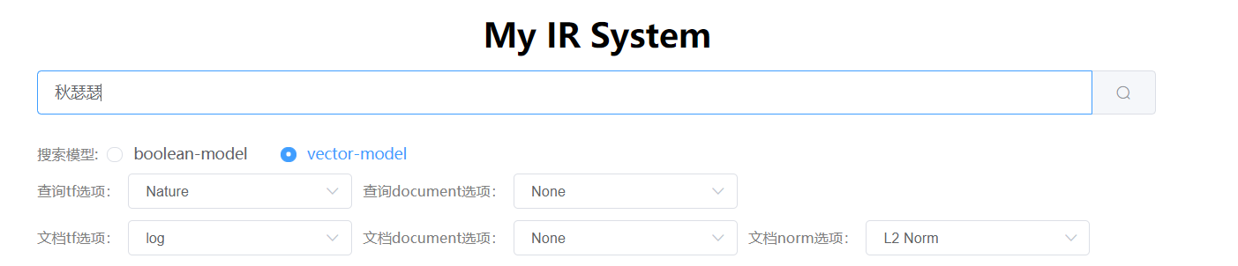
算法实现

Slide 7
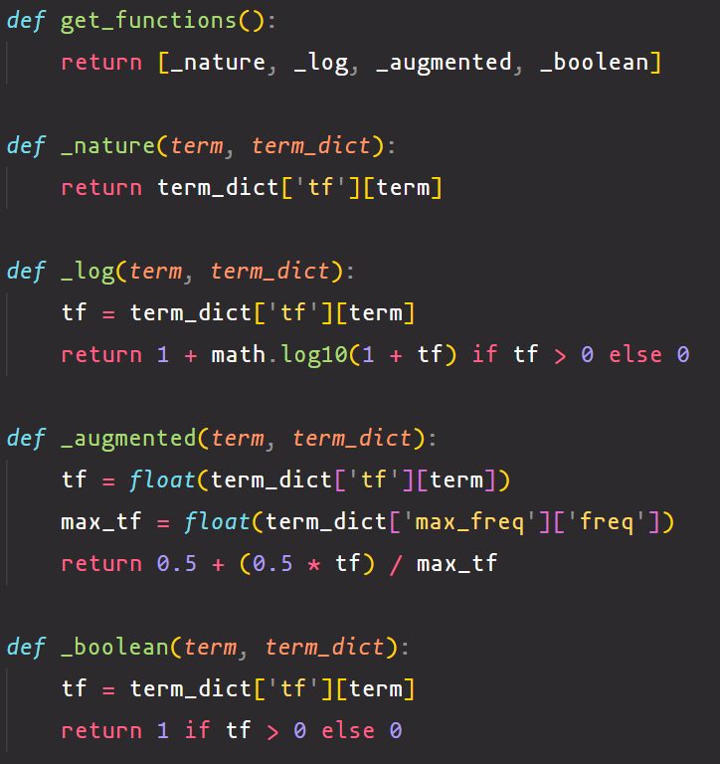
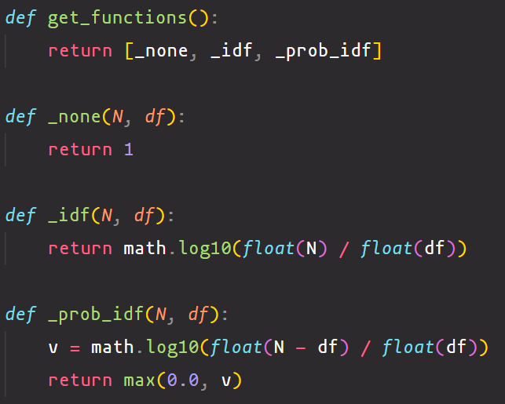
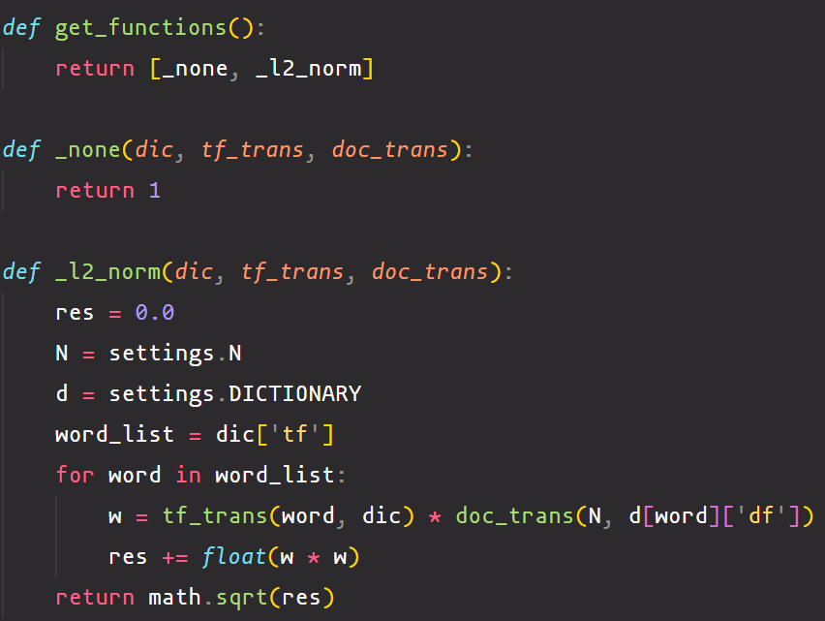
算法实现
Document frequency
Normalization
Term frequency

Slide 8
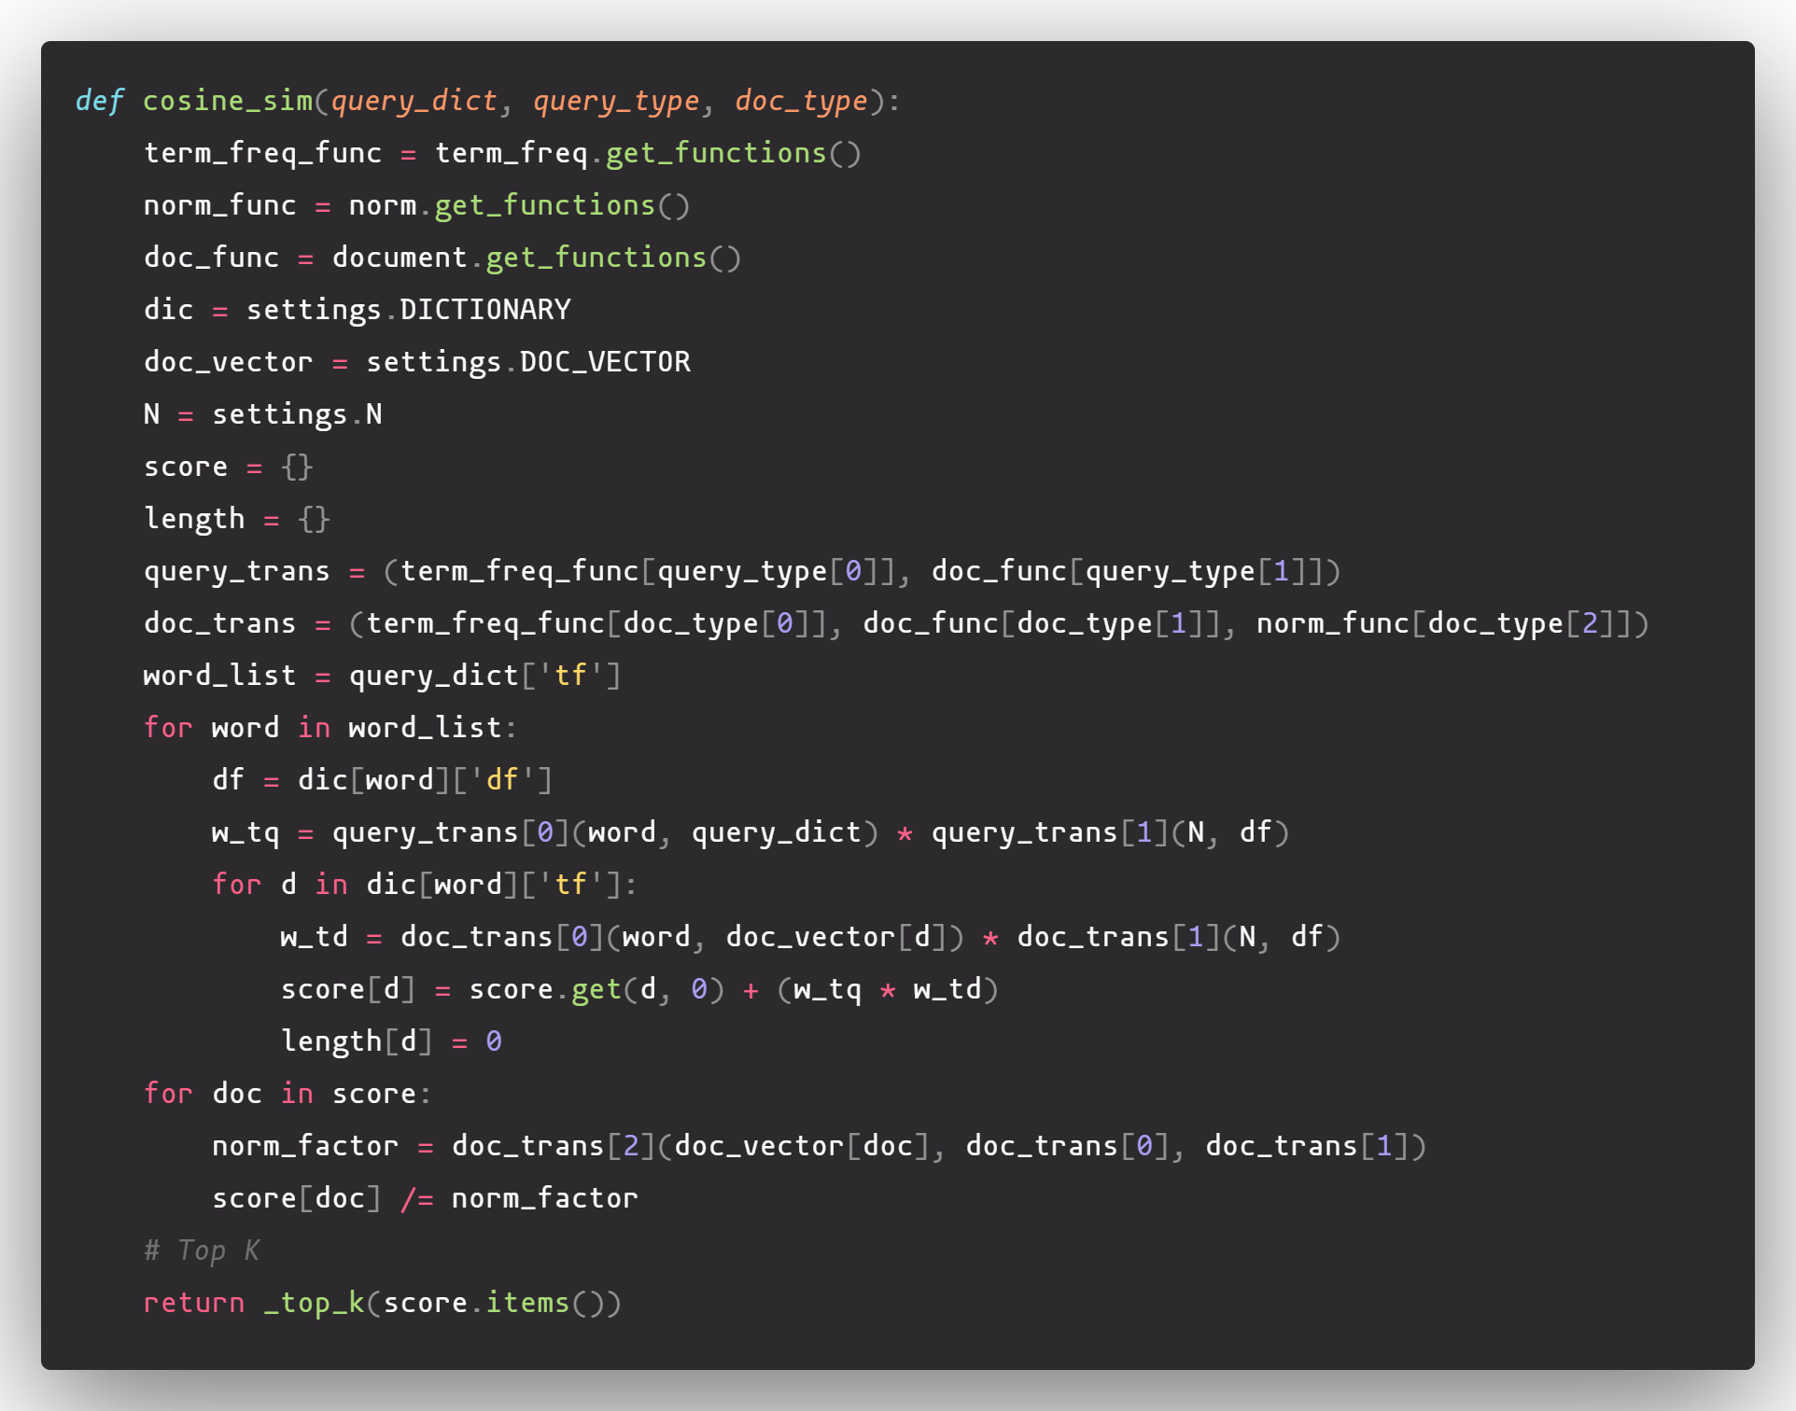
算法实现

Slide 9
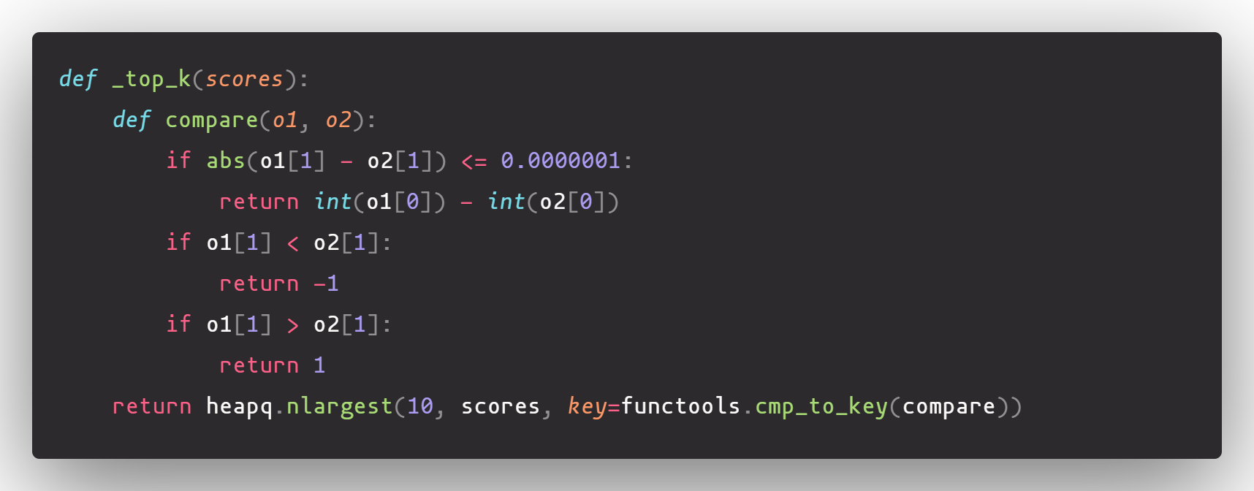
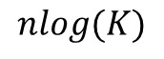
算法实现
$$nlog(K)$$

Slide 10

结果展示和对比

Slide 11
结果展示和对比
五个查询
春 燕 柳
秋 愁
月 相思
渚清沙白鸟飞回
登鹳雀楼

